Slide 1
СП « Детский сад № 19» ГБОУ СОШ №2 г Сызрань.
Уронило
солнце
лучик
золотой
Выполнили:
дети группы
«КОЛОБОК»,
Руководитель:
НОВИКОВА Н.А.

Slide 2
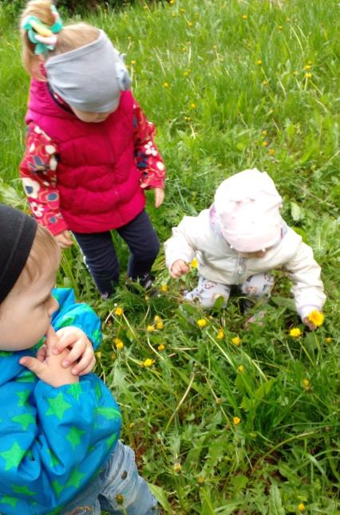
Наблюдение.

Slide 3
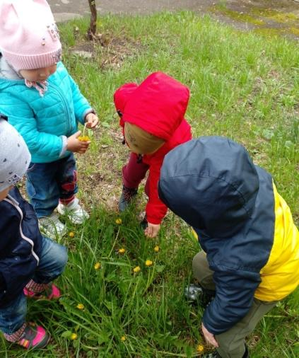
Одуванчики спят.

Slide 4
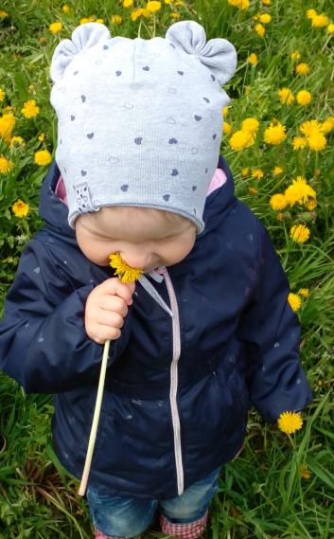
Вдыхаем аромат.

Slide 6
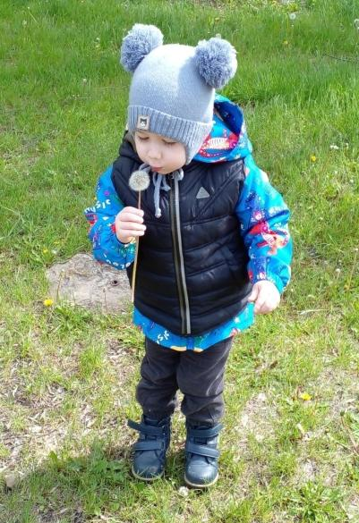

Slide 7
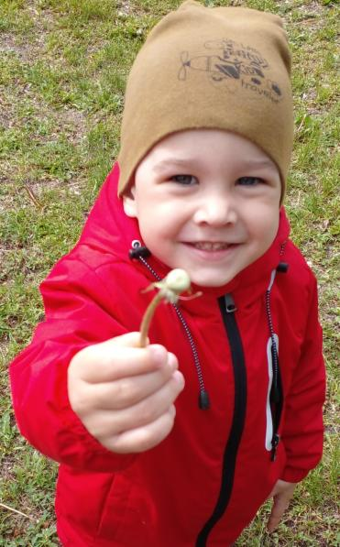

Slide 8
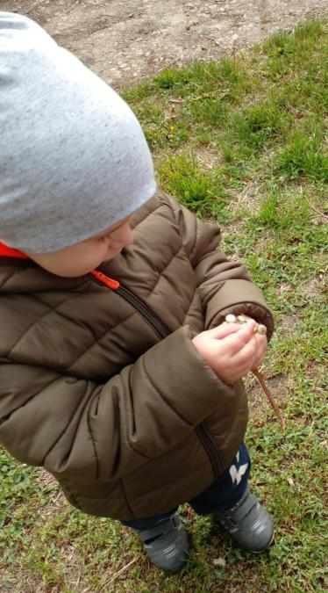

Slide 9
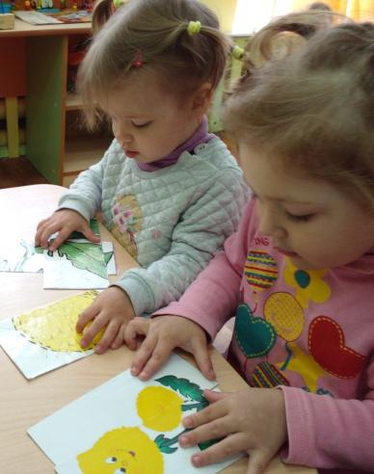
Сложи картинку.

Slide 10
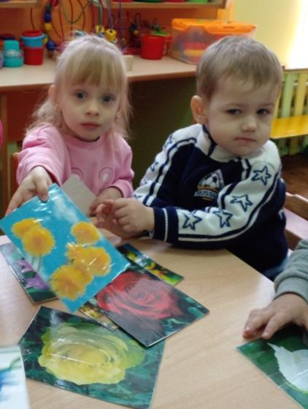
Найди цветок.

Slide 11
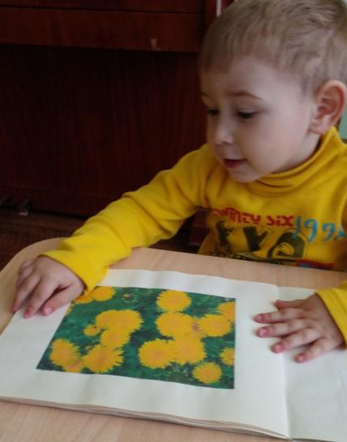

Slide 12
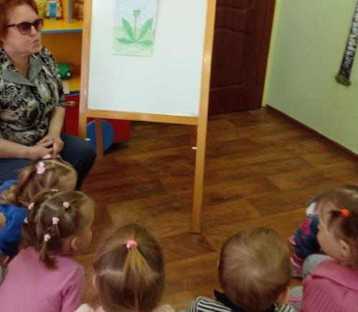
Сказка.
« Вырос одуванчик»

Slide 13
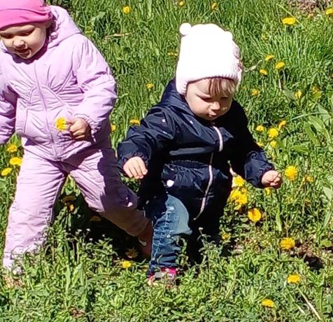
Хоровод.

Slide 14
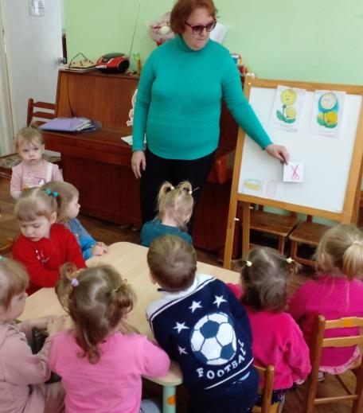
Д/и «Полезно – вредно»
Д/и «Лист, стебель,
цветок.»

Slide 15
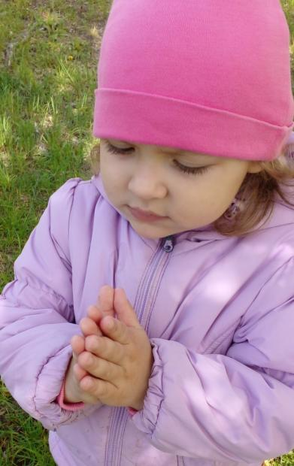
П/г « Желтый цветок»

Slide 16
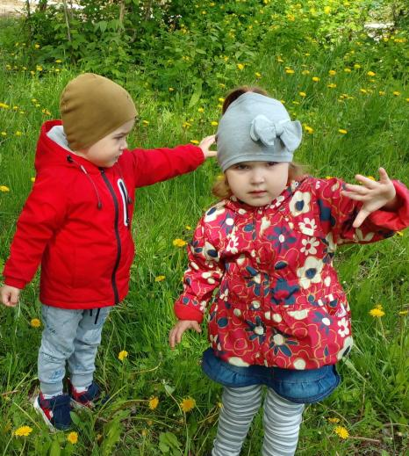
« Ветер
и одуванчик»
«Игра с движением.»

Slide 18
Танец с одуванчиками.

Slide 20
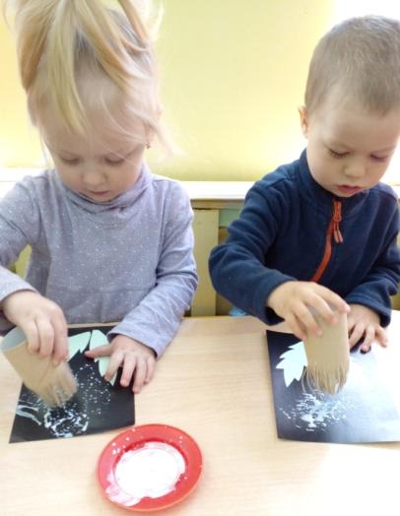

Slide 22
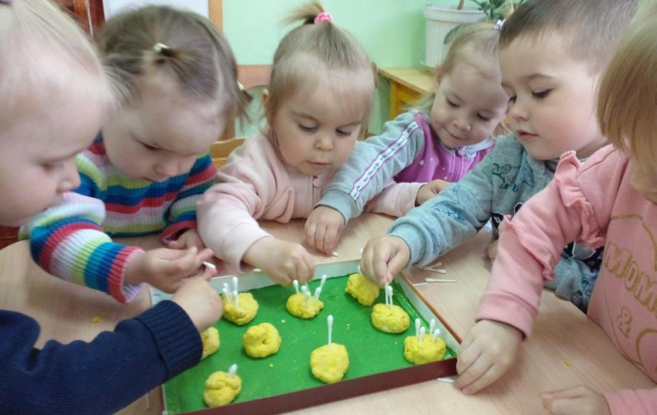

Slide 24
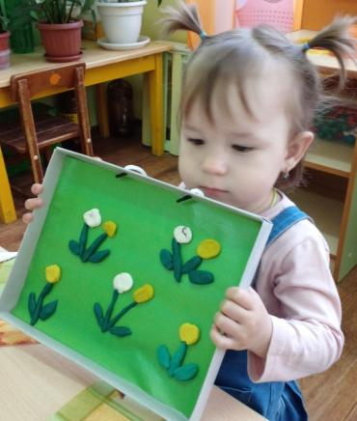

Slide 30
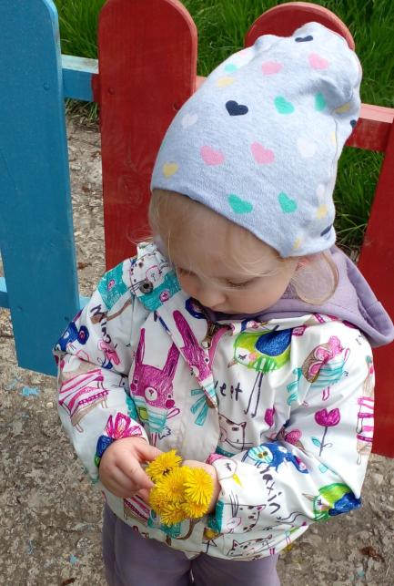

Slide 31
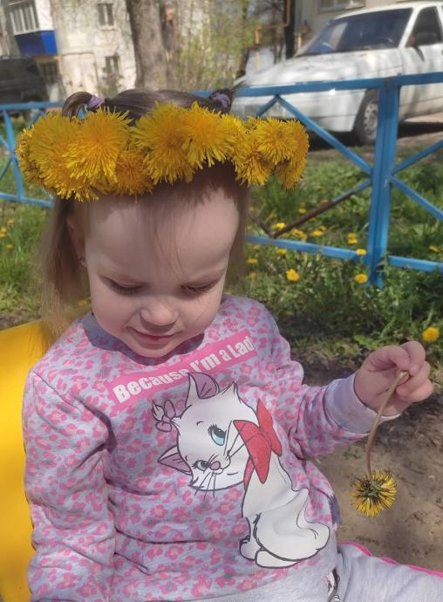

Slide 33
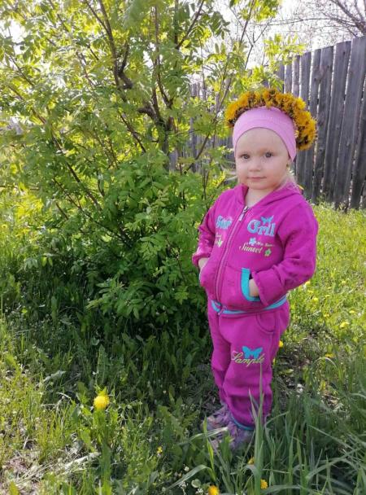

Slide 34
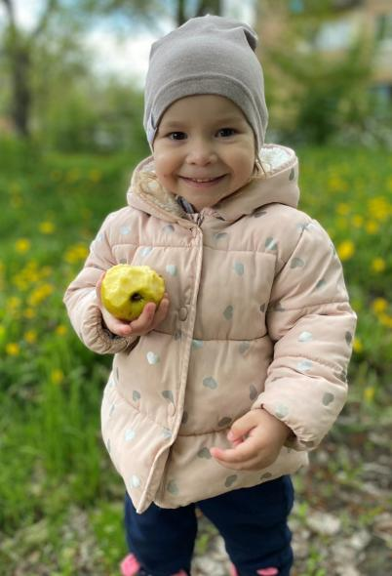

Slide 35
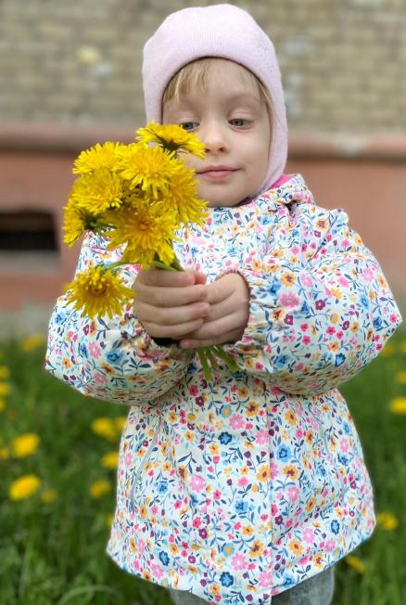

Slide 36
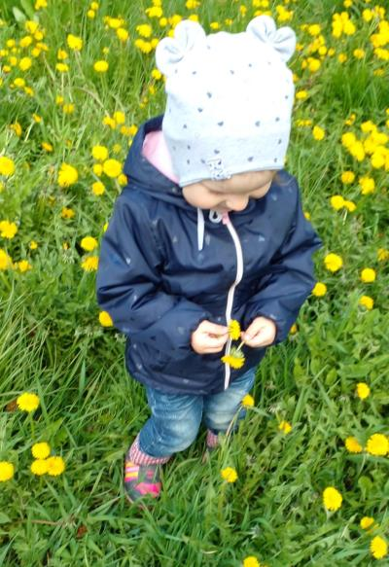

Slide 37
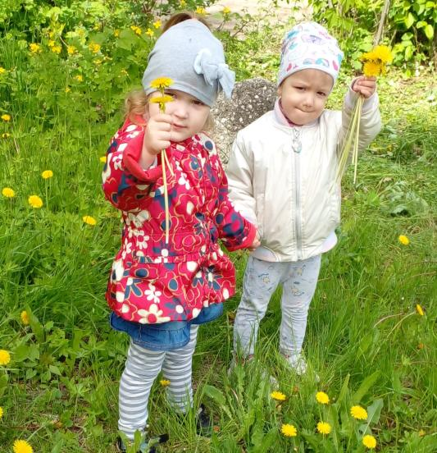

Slide 39
Благодарю
за
внимание.

